Slide 1
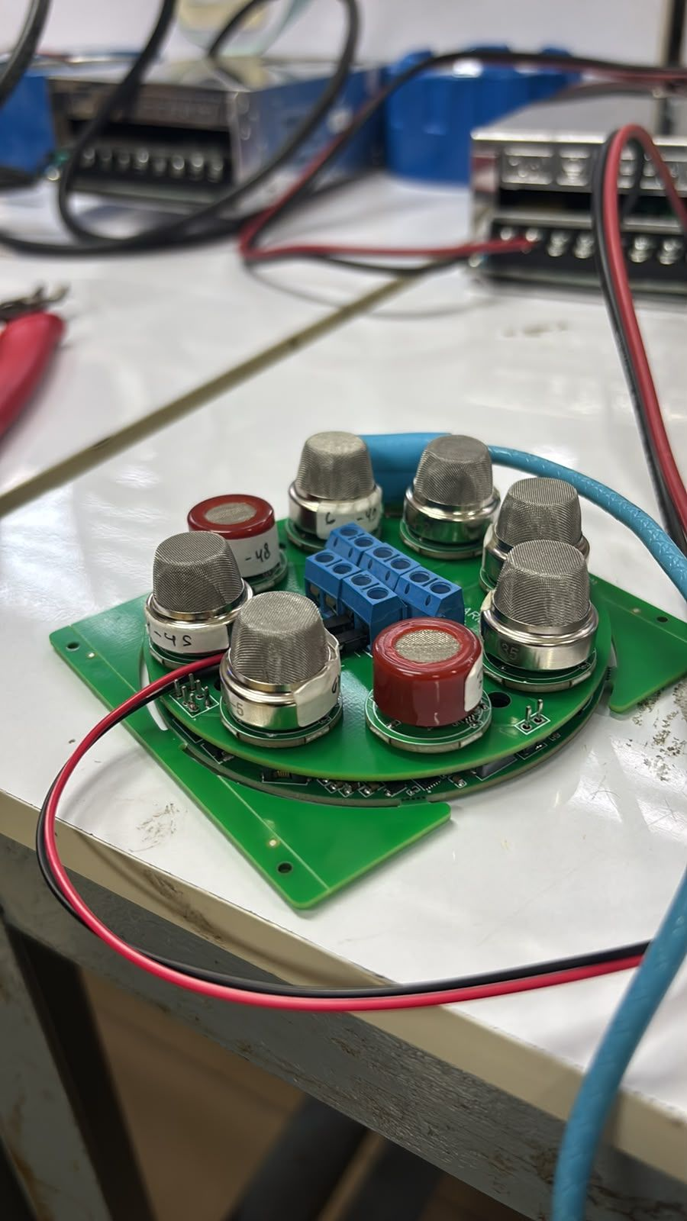
UJI FUNGSIONAL
Uji Fungsional
GLD V4
Pengujian mode 24V dan mode baterai melalui Operator Hub
Pertamina Gas Leak Detector · Oktober 2026
Notes:
Sumber foto: dokumentasi uji bench.

Slide 2






GLD V4: motherboard, cover, dan delapan sensor gas
A · PENDAHULUAN
ESP32-S3
ADS1256
Mikrokontroler WROOM-1U-N16R8
ADC pembaca delapan sensor
MCP4725 × 8
SX1262
DAC nulling, lewat TCA9548A
LoRa 920 MHz
8 sensor MQ
24V dan baterai
MQ8, MQ135, MQ3, MQ5, MQ4, MQ7, MQ6, MQ2
Dua sumber daya, Li-ion 18650
Alur sinyal
Sensor MQ × 8
MCP4725 (nulling)
ADS1256 (ADC)
ESP32-S3 (inferensi)
SX1262 (LoRa)
Notes:
Spesifikasi dari firmware gld_atex v0.8.30 dan boot report.

Slide 3






Alur uji: mode 24V lebih dulu, lalu mode baterai
A · PENDAHULUAN
Mode 24V
1
2
3
4
Koneksi dan deploy firmware
Uji boot IC
Uji wiring dan output
Uji nulling
Mode baterai
1
2
3
4
Setup baterai
Deteksi mode baterai
Siklus wake/sleep TPL5010
Urutan sesi baterai
Notes:
Urutan uji mengikuti tingkat ketergantungan: koneksi, boot, wiring, nulling; lalu baterai.

Slide 4
Firmware gld_atex v0.8.30 terpasang dan Operator Hub terhubung ke COM4
B · MODE 24V · UJI 1
Parameter | Nilai
Environment | gld_atex
Board profile | GLD ATEX MotherBoardGLDVer2 / GPIO7 fan
Versi firmware | 0.8.30 (protokol 0.2.0)
Chip | ESP32-S3, flash 921600 baud
Berkas flash | bootloader, partitions, boot_app0, firmware (1.045.008 byte)
Operator Hub: connected, port COM4, ID 1001, mode inference, daya 24V
Hasil
Upload melalui Operator Hub berhasil. Board boot dengan firmware 0.8.30 dan terbaca stabil di COM4 pada 115200 baud.
Notes:
Sumber: apps/operator-hub/firmware-packages/gld_atex/latest/manifest.json (dibuat 29 Sep 2026) dan screenshot Operator Hub.

Slide 5
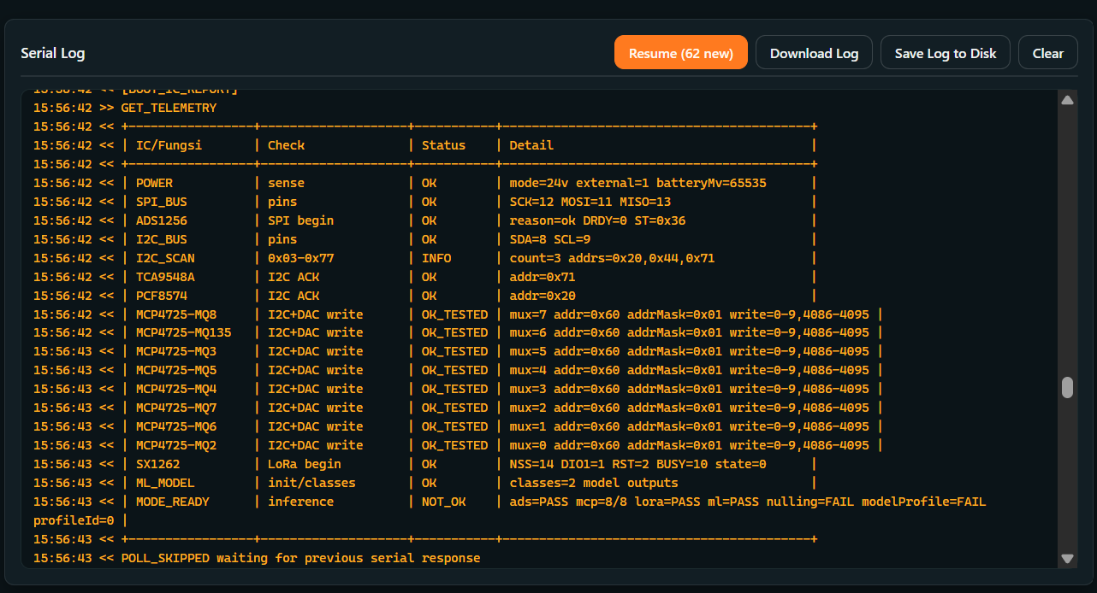
Seluruh IC lolos boot test; MODE_READY menunggu binding model
B · MODE 24V · UJI 2
8 / 8
MCP4725 lolos tes tulis DAC (OK_TESTED)
5
ADS1256, TCA9548A, PCF8574, SX1262, dan model ML: OK
Mengapa MODE_READY NOT_OK
Pada tampilan ini nulling belum dijalankan (nulling=FAIL) dan model belum di-bind (modelProfile=FAIL). Setelah nulling, status nulling menjadi PASS.
Boot IC report pada Serial Log Operator Hub (mode 24V)
Notes:
Sumber: screenshot Serial Log (15:56) dan logs/battery-test/v41/boot_V41_H1-H8_20261006T163636.log (mcp=8/8, nulling=PASS profil #1).

Slide 6
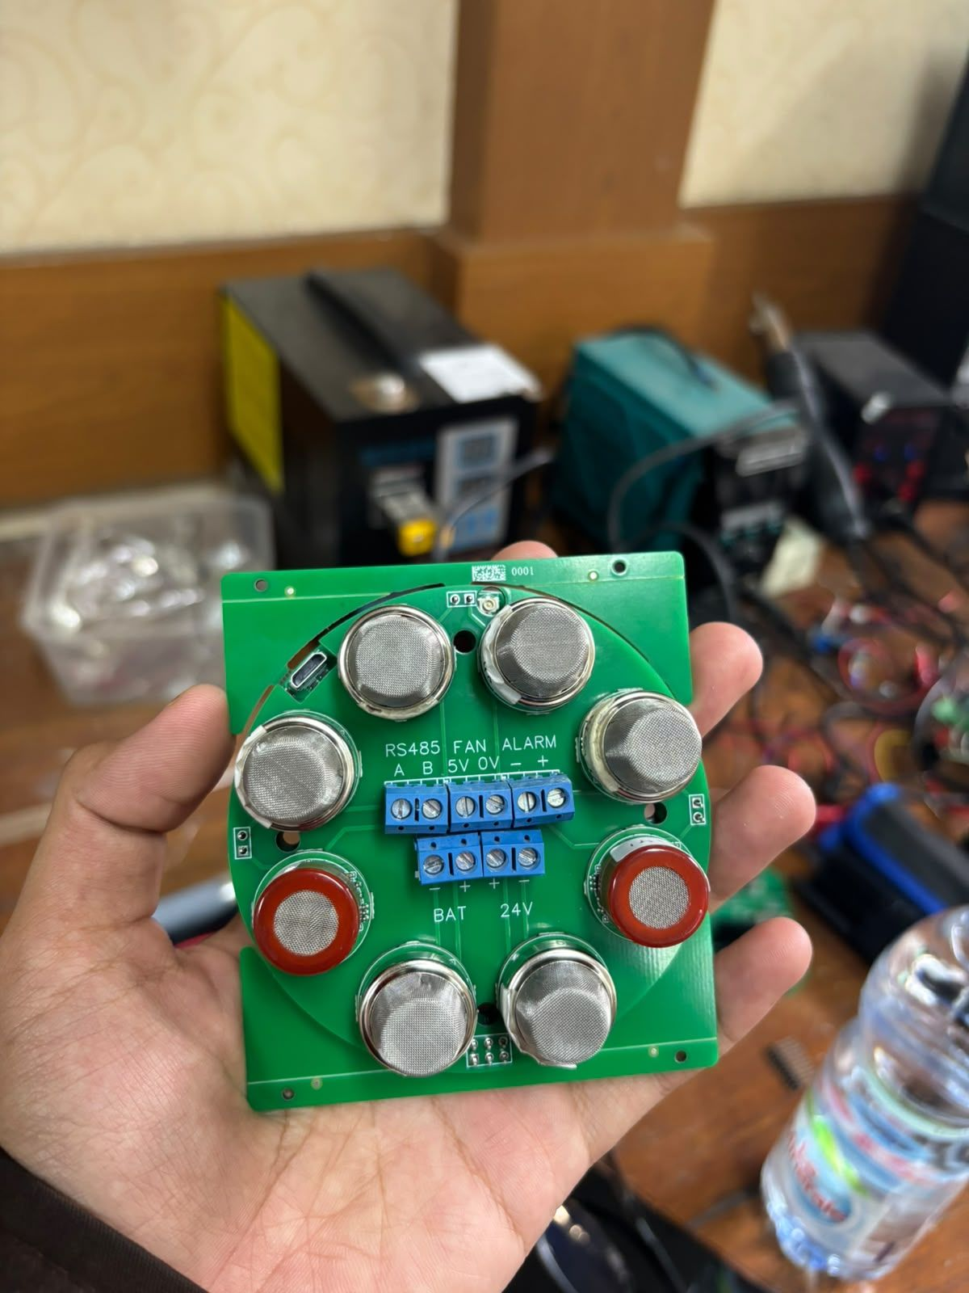
Sumber 24V terdeteksi dan kipas menyala otomatis
B · MODE 24V · UJI 3
Uji | Bukti | Status
Deteksi sumber daya | GLD_POWER mode=24v externalPower=1 | Berhasil
Komunikasi serial | CH340 terbaca di COM4, 115200 baud | Berhasil
Kipas (terminal FAN, GPIO7) | Firmware menjaga GPIO7 HIGH di mode 24V; kipas menyala terus | Berhasil
Terminal daya | Masukan 24V terpasang; terminal BAT, RS485, ALARM tersedia | Berhasil
Kesimpulan: jalur daya 24V dan keluaran kipas bekerja sesuai desain.
Notes:
Sumber: log serial 24V (GLD_POWER), firmware GldUnifiedMain.cpp (kipas GPIO7 aktif kontinu di mode 24V), foto board.

Slide 7
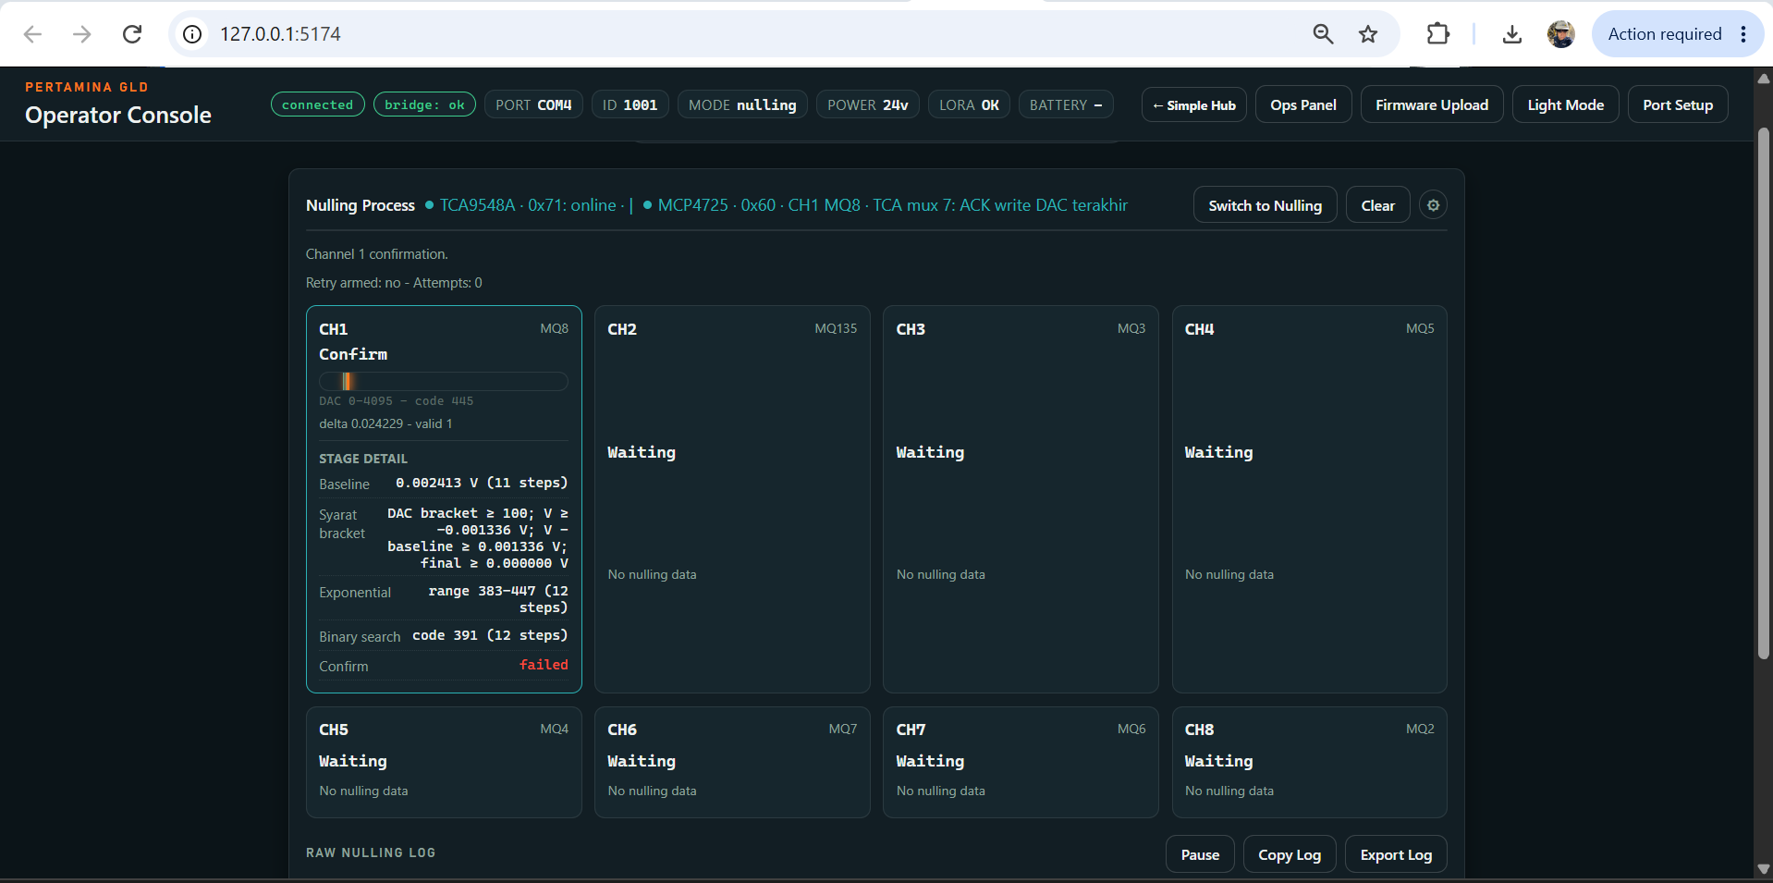
Nulling berjalan dalam empat tahap per kanal
B · MODE 24V · UJI 4
1
Baseline
Mengukur keluaran sensor pada kode DAC 0 sampai 10.
2
Exponential
Menaikkan kode DAC sampai keluaran melewati ambang.
3
Binary search
Mempersempit rentang untuk titik kode DAC yang tepat.
Operator Hub saat nulling kanal 1 (tahap confirm)
4
Confirm
Warmup 30 detik, rata-rata 8 sampel, ambang adalah nilai terbesar dari 50% baseline dan 3× noise.
Memverifikasi titik stabil; mengulang bila gagal.
Notes:
Sumber: screenshot Operator Hub dan log nulling (NULLING_STAGE_TRANSITION, NULLING_THRESHOLD_DERIVED).

Slide 8
Nulling 8 dari 8 kanal berhasil dan profil #2 tersimpan
B · MODE 24V · UJI 4
Kanal | Sensor | Baseline (mV) | Kode DAC | Setelah (mV) | Status
CH1 | MQ8 | 3,30 | 473 | 6,33 | OK
CH2 | MQ135 | 1,14 | 703 | 2,77 | OK
CH3 | MQ3 | 1,31 | 751 | 6,83 | OK
CH4 | MQ5 | 1,71 | 682 | 13,47 | OK
CH5 | MQ4 | 2,91 | 678 | 83,79 | OK
CH6 | MQ7 | 1,78 | 913 | 4,13 | OK
CH7 | MQ6 | 325,89 | 1339 | 790,76 | OK
CH8 | MQ2 | 203,65 | 293 | 305,98 | OK
Interpretasi
Seluruh kanal melewati ambang dan lolos verifikasi. Kode DAC berbeda tiap sensor karena offset awalnya berbeda. NVS_SAVE=OK, profileId=2.
Baseline dan Setelah adalah tegangan keluaran sensor sebelum dan sesudah nulling.
Notes:
Sumber: log nulling Operator Hub (NULLING_CH_OK per kanal, NULLING_NVS_SAVE=OK profileId=2, NULLING_RUNTIME_RESULT=PASS).

Slide 9
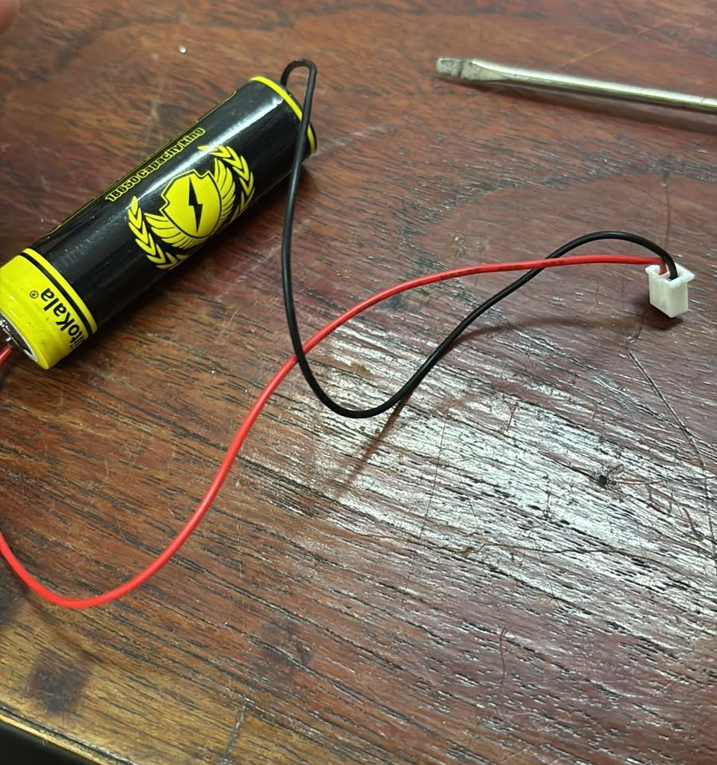
Baterai Li-ion 18650 terhubung ke terminal BAT lewat konektor JST
C · MODE BATERAI · UJI 1
Jalur daya baterai pada board
Baterai 18650 (4,2 V penuh)
Fuse F2 dan Q2
Switch U14 (diaktifkan latch TPL5010)
Boost U41 (5 V)
Buck U43 (3,3 V)
ESP32-S3 dan sensor
Jalur baterai berstatus R&D
Desain cadangan memakai 7 sel 18650 paralel (4,2 V). Pada jalur ini, TPL5010 menghidupkan daya secara berkala lewat latch, lalu firmware mematikannya lagi.
Notes:
Sumber: foto baterai, skematik GLD ATEX (F2, Q2, U14, U41, U43), dokumen teknis sertifikasi (backup battery path R&D).

Slide 10
Firmware mengenali mode baterai dan membaca tegangan 3,87 sampai 3,89 V
C · MODE BATERAI · UJI 2
battery
3.887 mV
3.871 mV
Mode daya terdeteksi
Tegangan siklus pertama
Tegangan siklus ke-30
Interpretasi
Sumber 24V tidak terdeteksi (externalPower=0), sehingga firmware masuk mode baterai. Tegangan turun 16 mV selama 30 siklus (9,2 menit), yaitu perilaku wajar baterai yang dibebani.
Notes:
Sumber: logs/battery-test/battery_cycles_20261006T144811.csv (kolom battery_mv, 30 siklus).

Slide 11
Board bangun dan tidur otomatis 30 kali dengan interval 18,9 detik
C · MODE BATERAI · UJI 3
Satu siklus
1
2
3
4
5
30
18,9 s
TPL5010 mengirim sinyal WAKE
Latch menyalakan daya
Firmware berjalan ±15,8 detik
DONE lalu CLR mematikan daya
Jeda ±3 detik, siklus berulang
siklus berturut-turut
interval antar bangun
Interpretasi
15,8 s
±2,5 s
Interval nyaris konstan (18,9 detik, rentang 18,9 sampai 19,0) menunjukkan TPL5010 dan latch daya bekerja stabil. Board mati sendiri setelah sesi dan bangun kembali tanpa campur tangan operator.
lama board aktif
port COM hilang tiap siklus
Notes:
Sumber: battery_cycles_20261006T144811.csv (duration_s=15,8; since_prev_s=18,9 untuk siklus 2 sampai 30). Port COM hilang termasuk waktu Windows mengenali ulang.

Slide 12
Sesi baterai menolak lanjut tanpa sensor lalu mati dengan aman
C · MODE BATERAI · UJI 4
1
Boot
2
Sesi dimulai
3
Cek kesiapan
GLD_POWER mode=battery, tegangan baterai terbaca
SESSION_START: warmup 30 detik, 10 batch, batas 120 detik
Profil nulling belum terpasang karena modul sensor tidak terdeteksi
4
Sesi ditunda
5
Mati sendiri
6
Bangun lagi
SESSION_WAIT 10 detik dengan alasan nulling_profile_not_applied
Board memutus daya lewat latch
TPL5010 menghidupkan board pada siklus berikutnya
Uji baterai dilakukan tanpa sensor terpasang, jadi yang diuji adalah mekanisme daya dan siklus TPL5010. Penolakan sesi adalah perilaku fail-safe yang diharapkan; 30 dari 30 siklus mengikuti urutan yang sama.
Notes:
Sumber: battery_raw_20261006T144811.log (GLD_BATTERY_SESSION_START, GLD_BATTERY_SESSION_WAIT reason=nulling_profile_not_applied delayMs=10000).

Slide 13


Empat hal masuk ke pengembangan berikutnya
D · PENUTUP
Binding model ke profil nulling
Pengujian Baterai dengan Mode Sensor
Setelah nulling, klik Use Latest Nulling Profile agar MODE_READY menjadi OK dan inference aktif.
Ulangi uji baterai dengan delapan sensor terpasang: sampling 10 batch dan pengiriman LoRa.
Pengecekan tegangan IC saat mode baterai
Interval wake TPL5010
Uji tegangan pada IC
Terukur 18,9 detik. Periksa jumper R37 sampai R39 dan resistor R92, R35, R36 bila interval lapangan harus lebih panjang.
Notes:
Butir 3: perkiraan beban heater sekitar 1 A dari rail 5 V; belum diukur.

Slide 14
Mode 24V lolos semua uji; mode baterai terbukti di sisi daya
D · PENUTUP
Mode 24V
Uji | Status
Mode 24V: koneksi dan deploy | Berhasil
Mode 24V: boot IC test | Berhasil
Mode 24V: wiring dan kipas | Berhasil
Mode 24V: nulling 8/8 | Berhasil
Baterai: deteksi mode | Berhasil
Baterai: siklus TPL5010 (30×) | Berhasil
Baterai: urutan sesi fail-safe | Berhasil
Binding model dan inference | Tindak lanjut
Sesi baterai penuh dengan sensor | Tindak lanjut
Koneksi, boot IC, wiring dan kipas, serta nulling 8 dari 8 kanal berhasil.
Mode baterai
Deteksi mode dan siklus TPL5010 berjalan 30 kali. Sesi penuh menunggu sensor lengkap dan binding model.
Notes:
Rangkuman status. Uji GLD V4 utama dan GLD V4 satunya dianggap setara.

Slide 15
Terima kasih
Uji Fungsional GLD V4 · Pertamina Gas Leak Detector

